Slide 1
Правила дорожного движения

Slide 2
ПДД для дошкольников.
Цель: Систематизировать знания детей о правилах дорожного движения, о дорожных знаках.
Задачи:
Расширить представление детей о видах транспорта .
Продолжить знакомить с дорожными знаками-указателями, запрещающими и информационно-указательными.
Расширить представление детей о специального транспорта.
Подвести детей к осознанию необходимости соблюдать правила дорожного движения.
Совершенствовать речь, умение более точно характеризовать объект, ситуацию; высказывать предложения и делать простейшие выводы.
Воспитывать чувство самосохранения, правила поведения на дороге и умение применить их самим, а также объяснить их незнающему.

Slide 3
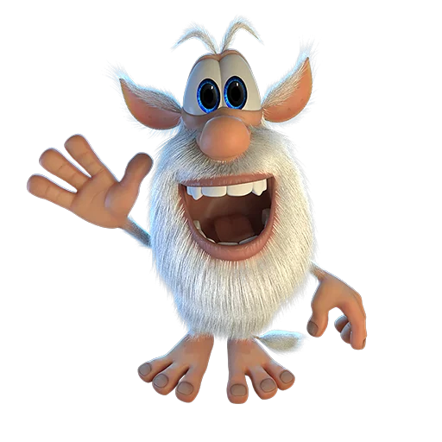
Привет, ребята! Меня зовут Буба!
Я очень люблю изучать правила дорожного движения, а Вы?
Давайте изучать вместе!!!

Slide 4
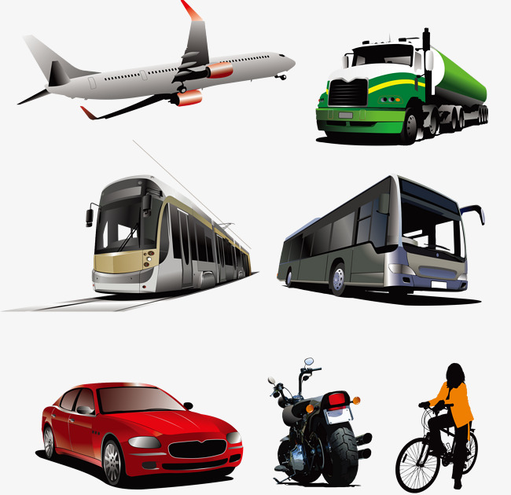
Вот как много транспорта в нашем городе!!!
А какие виды транспорта вы знаете???

Slide 5
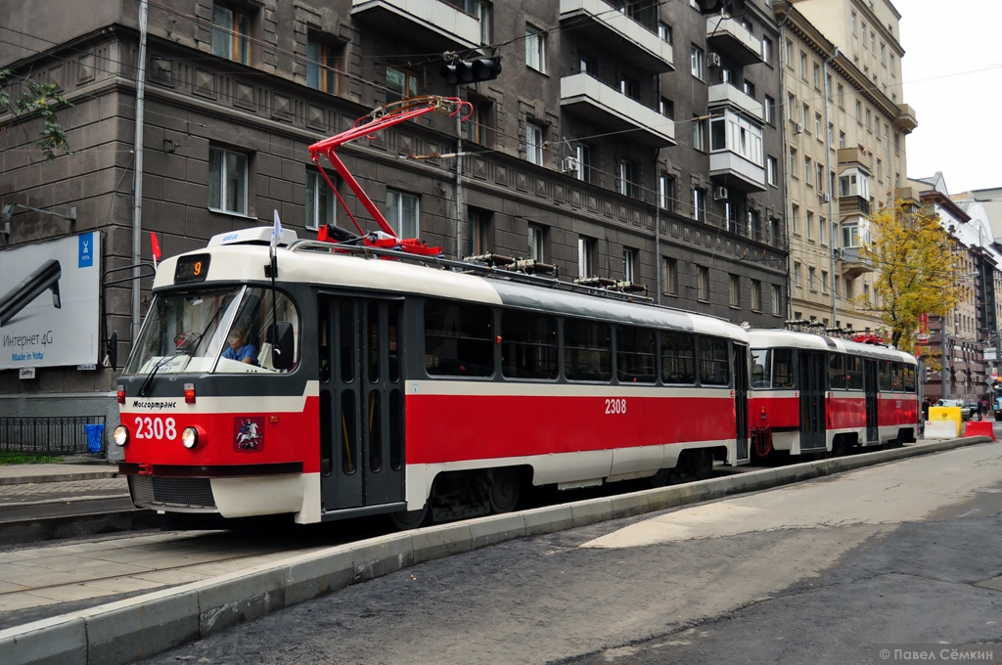
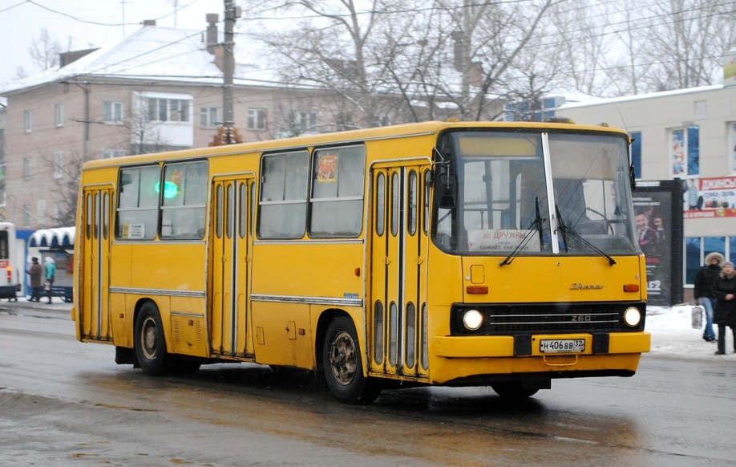
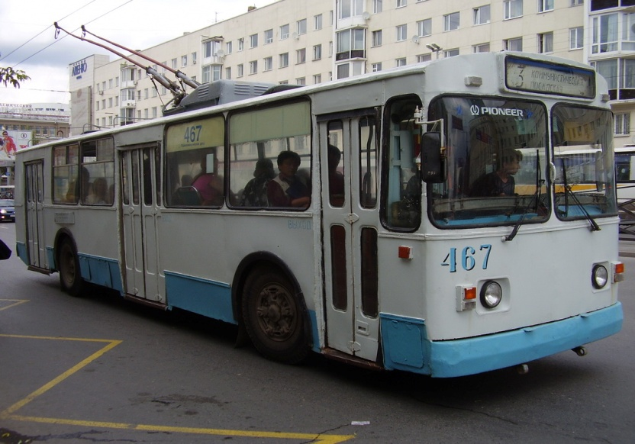
Отвезу, куда хотите, только вы билет купите !
За рулём сидит шофер и гудит во мне мотор,
Фары круглые, как глобус – называюсь я …

Slide 6
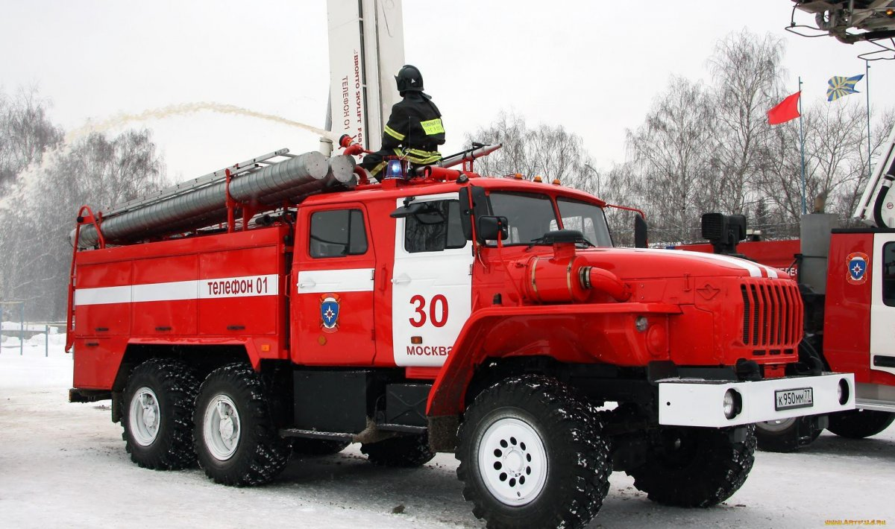
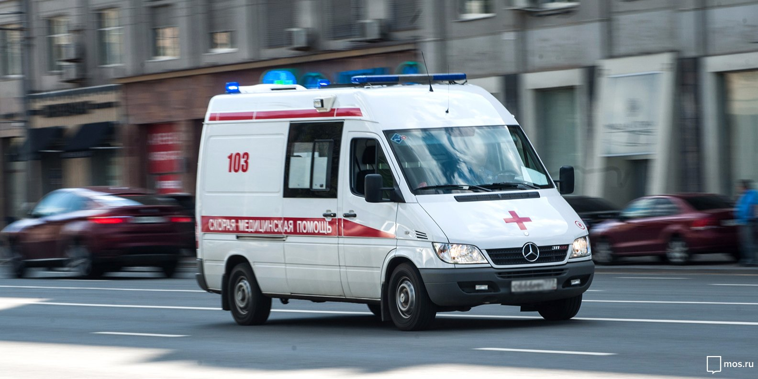
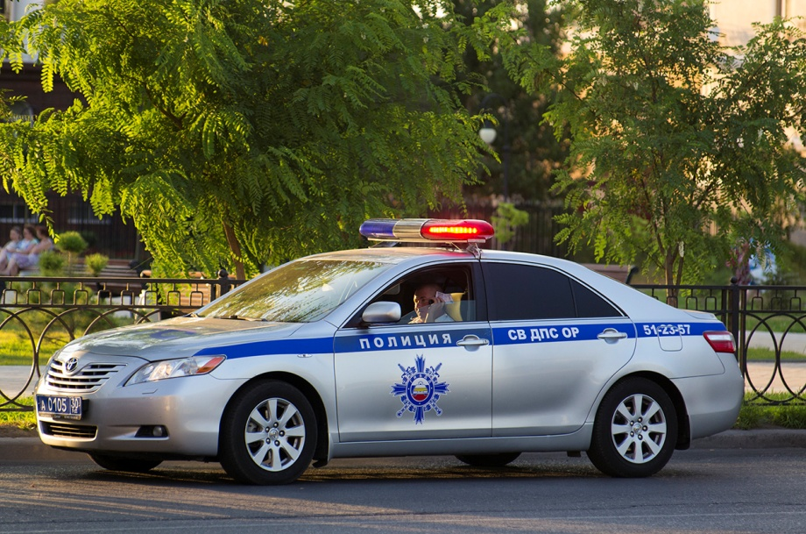
Мчится огненной стрелой, мчится вдаль машина!
И зальет пожар любой «Смелая дружина».
(Пожарная машина)

Slide 7
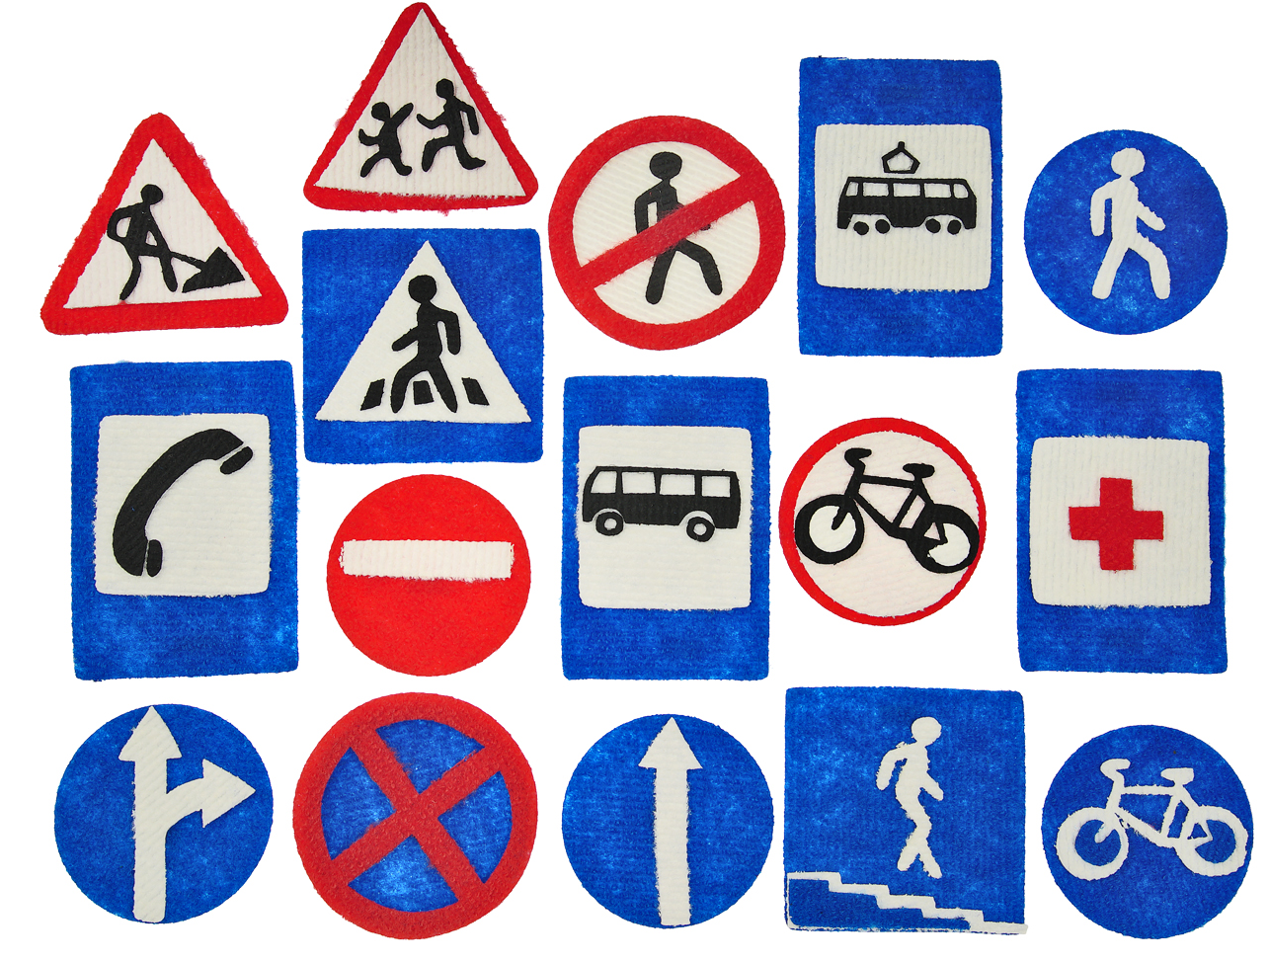
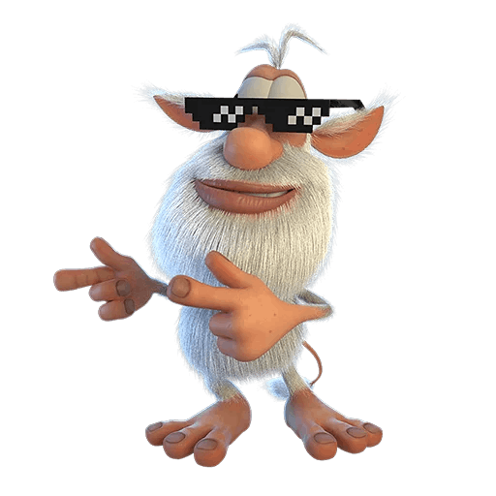
А теперь, давай попробуем запомнить несколько дорожных знаков!

Slide 8


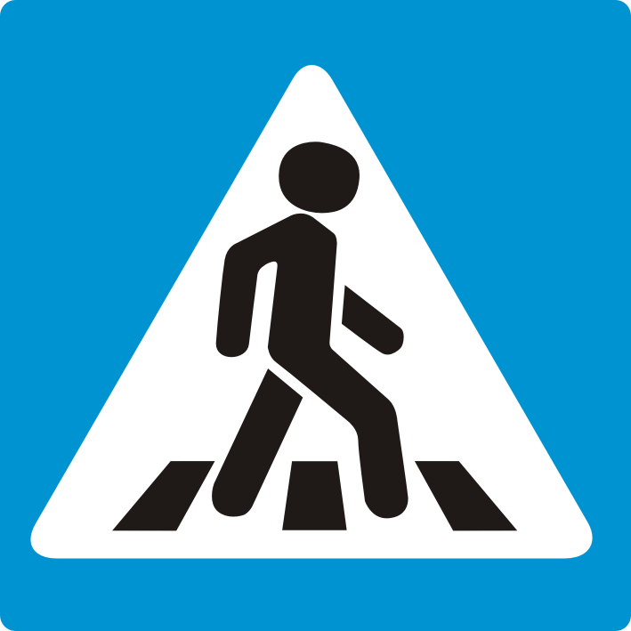
На дорожном знаке том - человек идет пешком, Полосатые дорожки постелили нам под ножки,
Чтобы мы забот не знали и по ним вперед шагали. (Пешеходный переход).

Slide 9
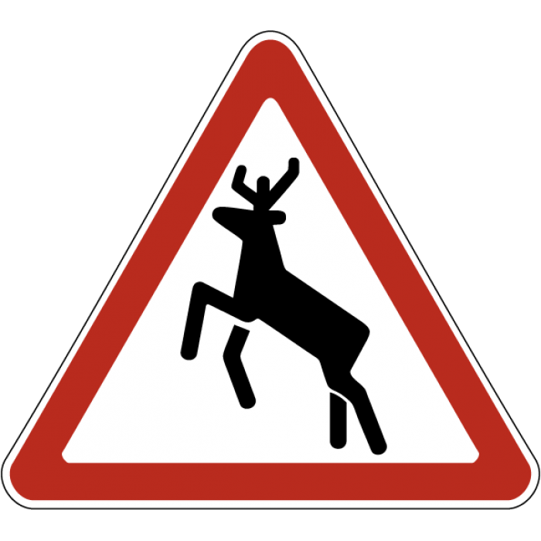
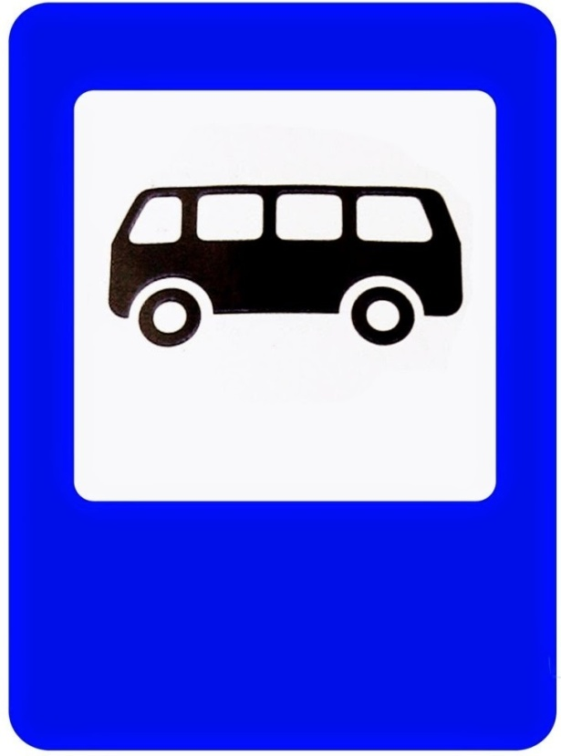

Я не мыл в дороге рук, поел фрукты, овощи Заболел и вижу пункт Медицинской …

Slide 10
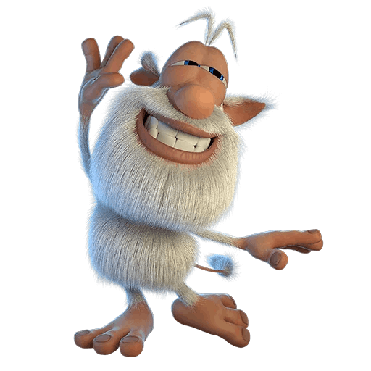
Ну вот, как здорово мы изучили с Вами некоторые дорожные знаки!!!
А теперь о самом главном дорожном знаке и главном помощнике на дороге!

Slide 11

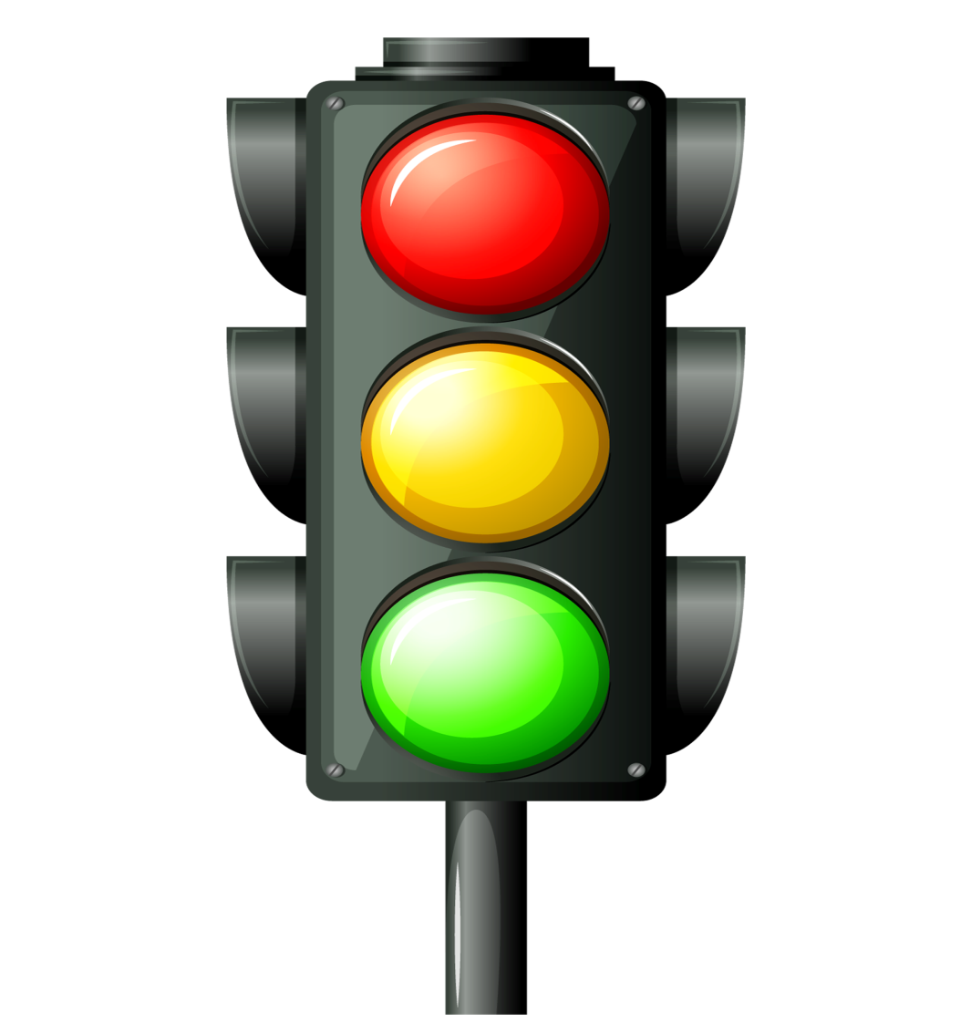
У него глаза большие во все стороны глядят, Говорят они машинам: «Пропустите-ка ребят»

Slide 12
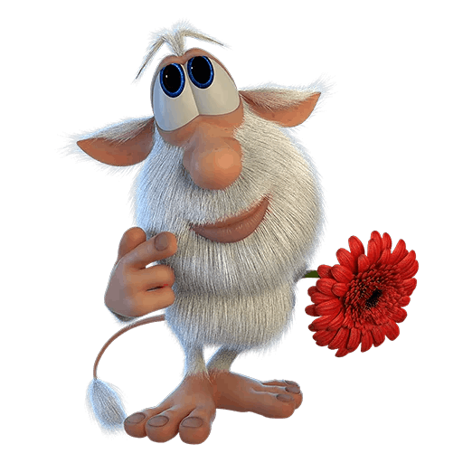
До свидания, ребята!
Будьте
Внимательны
На дороге!!!
Соблюдайте
Правила
Дорожного
Движения!!!

